Slide 1
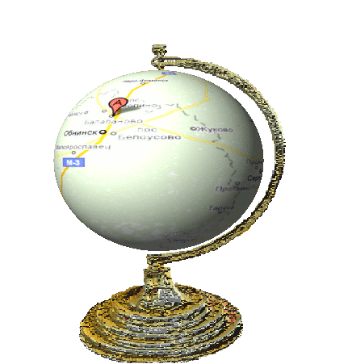
Знаешь ли ты
политическую карту мира?

Slide 2
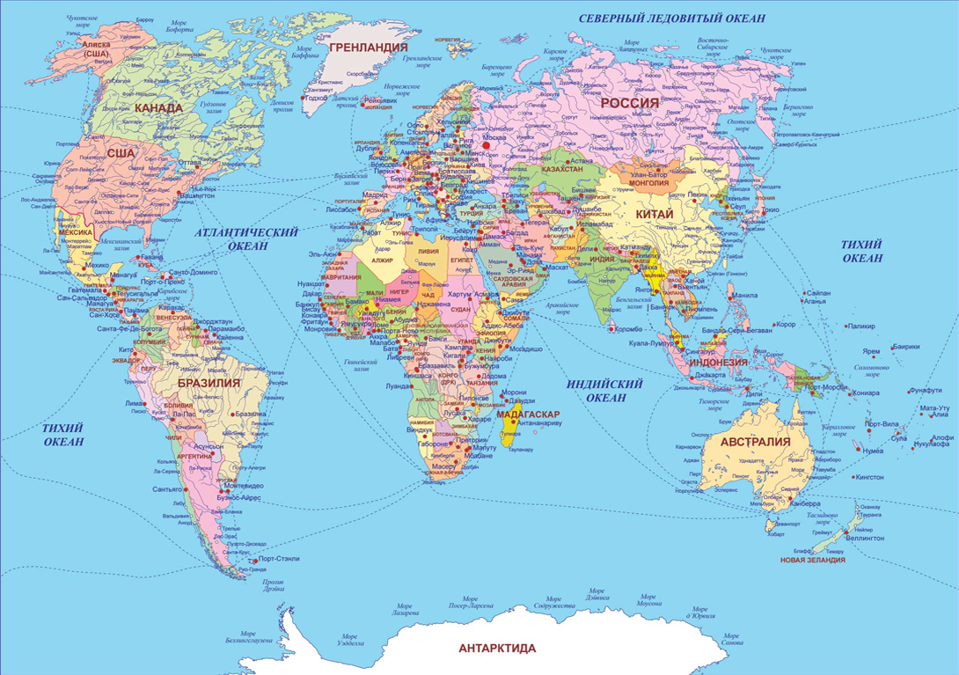

Slide 3
Установи соответствия:
Ответь на вопросы викторины:

Slide 4
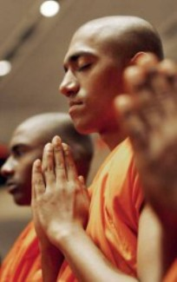
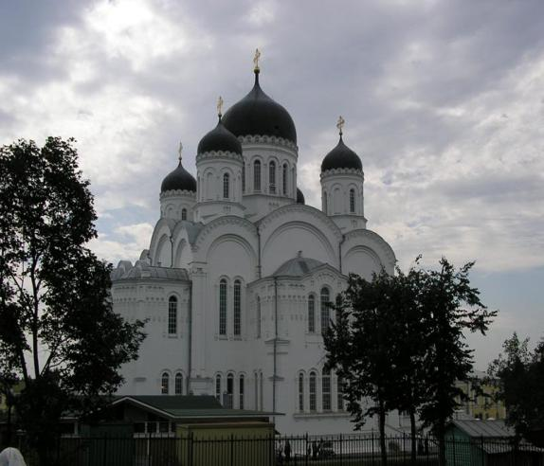
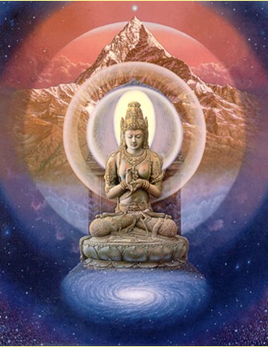
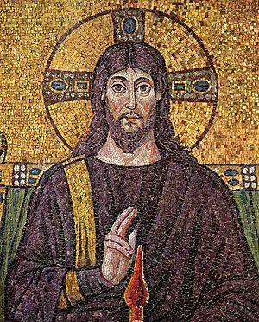
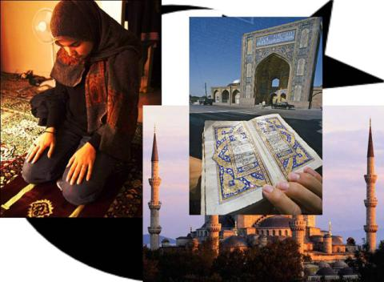
Назови мировые религии:

Slide 5
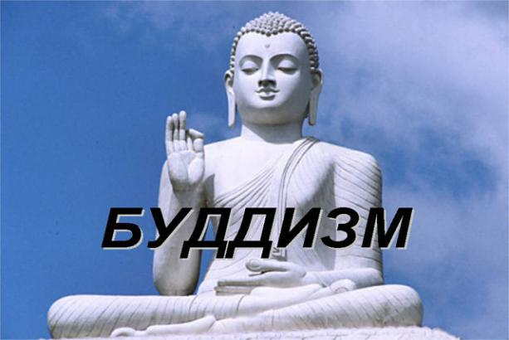
Проверь себя!

Slide 6
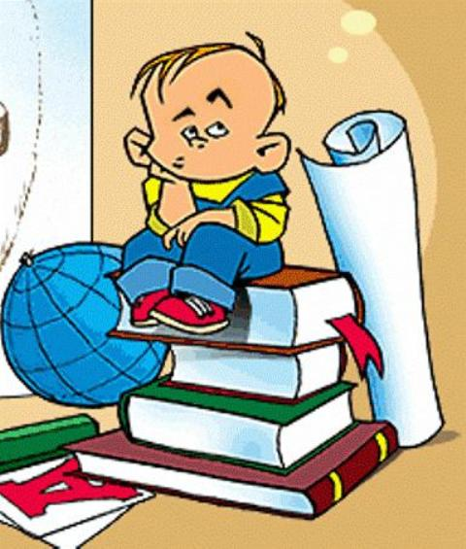
Проверь себя!
Реши кроссворд:

Slide 7
Спасибо за работу!
Учитель географии
ГС(К)ОУ школы № 609
Красногвардейского района
г.Санкт-Петербурга
Симонова Ксения Леонидовна

